Slide 1
注目于永恒
（4）

Slide 2
The Greatest Exchange
最伟大的交换
林后 8:9 你們知道我們主耶穌基督的恩典：他本來富足，卻為你們成了貧窮，叫你們因他的貧窮，可以成為富足。2Cor 8:9 For ye know the grace of our Lord Jesus Christ, that, though he was rich, yet for your sakes he became poor, that ye through his poverty might be rich.

Slide 3
林前9:24 岂不知在场上赛跑的都跑，但得奖赏的只有一人？你们也当这样跑，好叫你们得着奖赏。9:25 凡较力争胜的，诸事都有节制，他们不过是要得能坏的冠冕；我们却是要得不能坏的冠冕。9:26 所以，我奔跑不象无定向的；我斗拳不象打空气的。9:27 我是攻克己身，叫身服我，恐怕我传福音给别人，自己反被弃绝了。

Slide 4
希伯来书第11章
¹³ 这些人都是存着信心死的，并没有得着所应许的；却从远处望见，且欢喜迎接，又承认自己在世上是客旅，是寄居的。
¹⁴ 说这样话的人是表明自己要找一个家乡。
¹⁵ 他们若想念所离开的家乡，还有可以回去的机会。¹⁶ 他们却羡慕一个更美的家乡，就是在天上的。所以神被称为他们的神，并不以为耻，因为他已经给他们预备了一座城。

Slide 5
希伯来书第11章
¹³ 这些人都是存着信心死的，并没有得着所应许的；却从远处望见，且欢喜迎接，又承认自己在世上是客旅，是寄居的。
¹⁴ 说这样话的人是表明自己要找一个家乡。
¹⁵ 他们若想念所离开的家乡，还有可以回去的机会。¹⁶ 他们却羡慕一个更美的家乡，就是在天上的。所以神被称为他们的神，并不以为耻，因为他已经给他们预备了一座城。

Slide 6
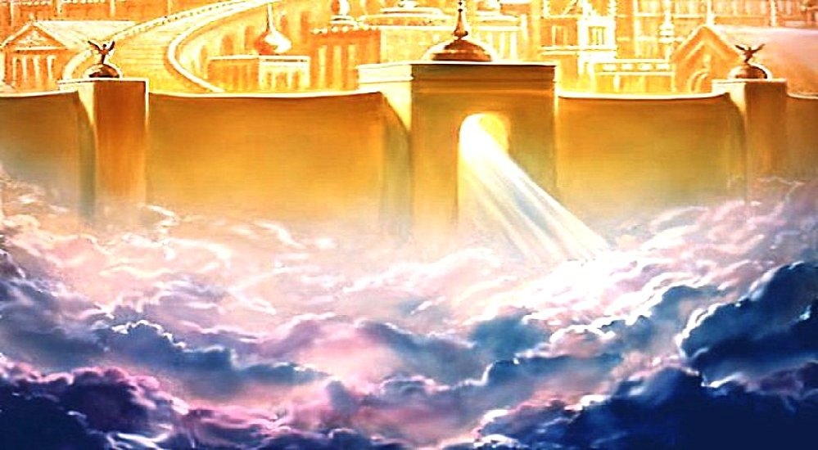

Slide 7
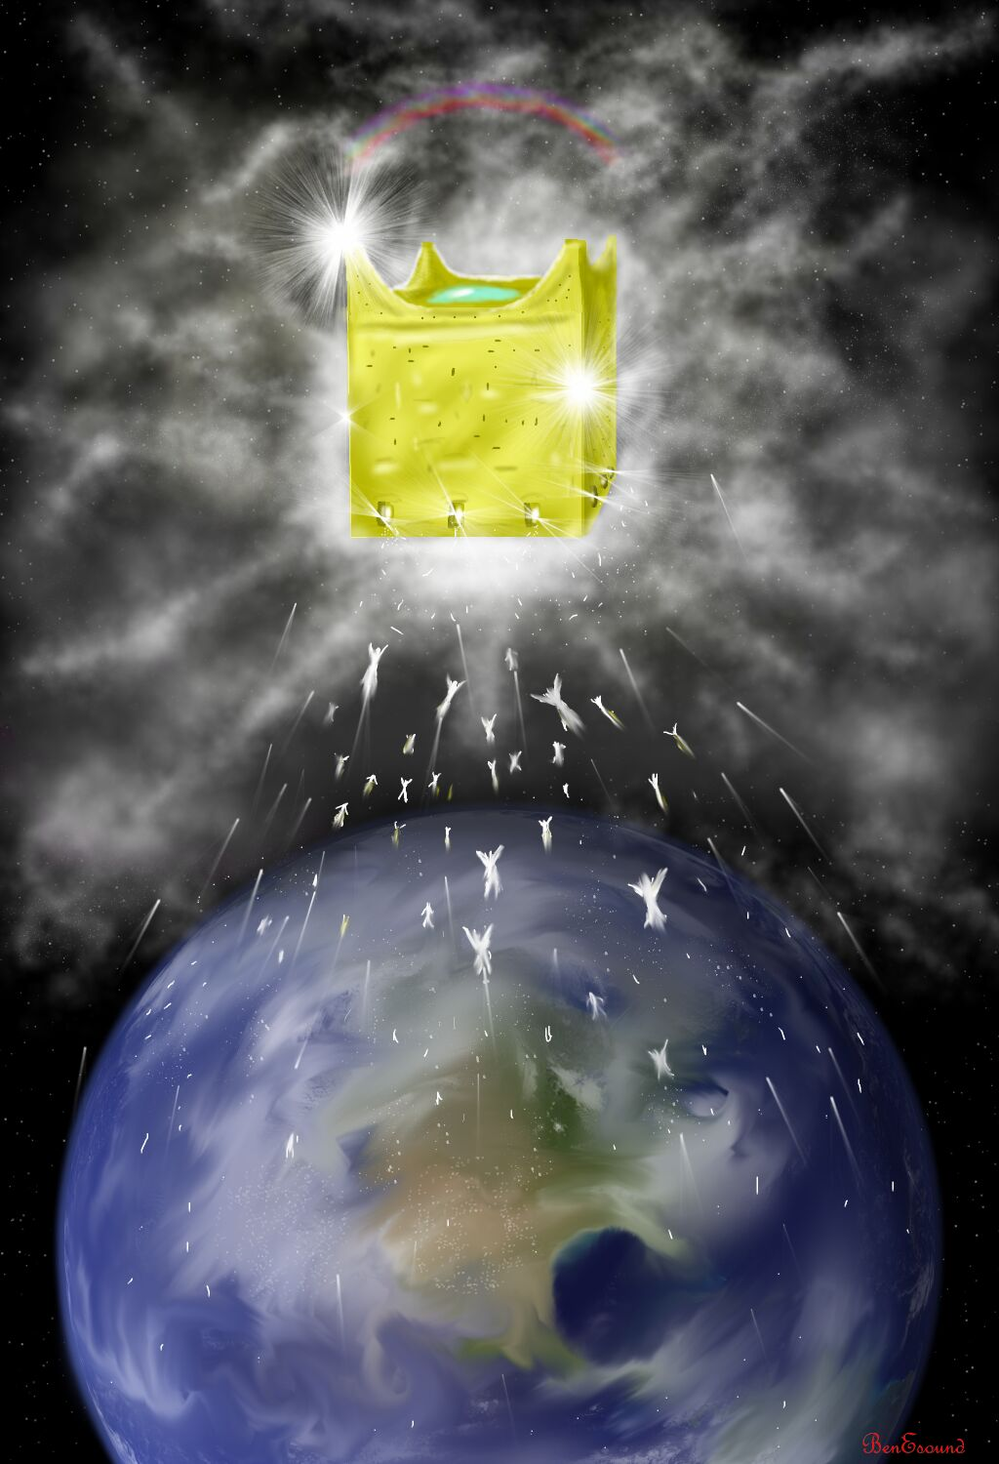
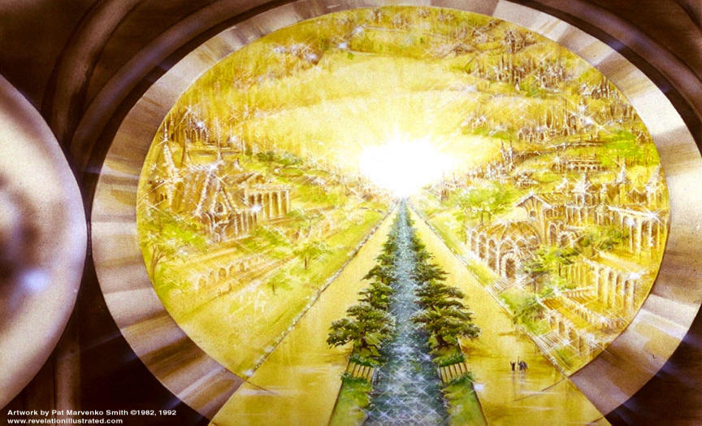
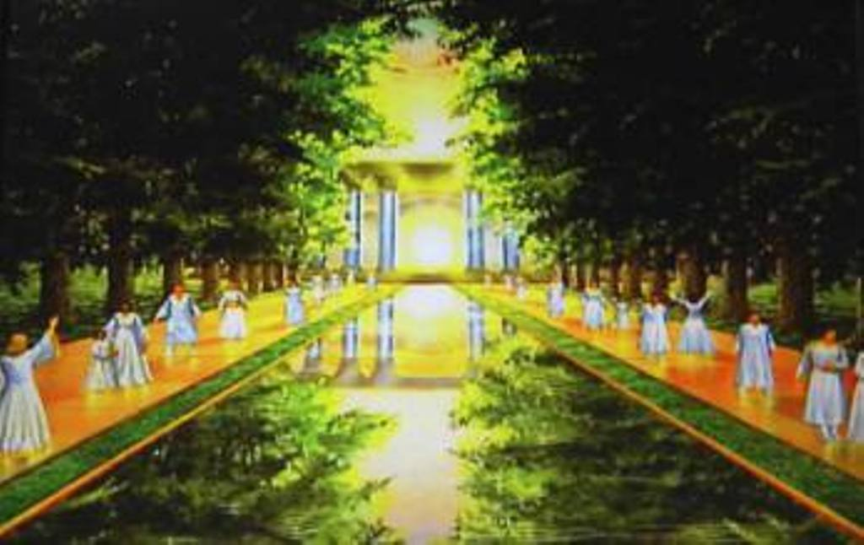

Slide 8
弗1:13 你们既听见真理的道，就是那叫你们得救的福音，也信了基督，既然信他，就受了所应许的圣灵为印记。1:14 这圣灵是我们得基业的凭据（原文作：质），直等到神之民（原文作：产业）被赎，使他的荣耀得着称赞。
罗8:23 不但如此，就是我们这有圣灵初结果子的…
来6:4 论到那些已经蒙了光照、尝过天恩的滋味、又于圣灵有分，6:5 并尝过神善道的滋味、觉悟来世权能的人…

Slide 9
启示录第21章
¹ 我又看见一个新天新地；因为先前的天地已经过去了，海也不再有了。
² 我又看见圣城新耶路撒冷由神那里从天而降，预备好了，就如新妇妆饰整齐，等候丈夫。
³ 我听见有大声音从宝座出来说：看哪，神的帐幕在人间。他要与人同住，他们要作他的子民。神要亲自与他们同在，作他们的神。
⁴ 神要擦去他们一切的眼泪；不再有死亡，也不再有悲哀、哭号、疼痛，因为以前的事都过去了。

Slide 10
启示录第21章
⁷ 得胜的，必承受这些为业：我要作他的神，他要作我的儿子。
⁸ 唯有胆怯的、不信的、可憎的、杀人的、淫乱的、行邪术的、拜偶象的，和一切说谎话的，他们的分就在烧着硫磺的火湖里；这是第二次的死。
罗 8:19 受造之物切望等候神的众子显出来。8:20 因为受造之物服在虚空之下，不是自己愿意，乃是因那叫他如此的。8:21 但受造之物仍然指望脱离败坏的辖制，得享（享：原文是入）神儿女自由的荣耀。

Slide 11
太22:1 耶稣又用比喻对他们说：22:2 天国好比一个王为他儿子摆设娶亲的筵席，22:3 就打发仆人去，请那些被召的人来赴席，他们却不肯来。22:4 王又打发别的仆人，说：你们告诉那被召的人，我的筵席已经预备好了，牛和肥畜已经宰了，各样都齐备，请你们来赴席。22:5 那些人不理就走了；一个到自己田里去；一个作买卖去；22:6 其余的拿住仆人，凌辱他们，把他们杀了。22:7 王就大怒，发兵除灭那些凶手，烧燬他们的城。

Slide 12
林后11:2 我为你们起的愤恨，原是神那样的愤恨。因为我曾把你们许配一个丈夫，要把你们如同贞洁的童女，献给基督。11:3 我只怕你们的心或偏于邪，失去那向基督所存纯一清洁的心，就象蛇用诡诈诱惑了夏娃一样。11:4 假如有人来另传一个耶稣，不是我们所传过的；或者你们另受一个灵，不是你们所受过的；或者另得一个福音，不是你们所得过的；你们容让他也就罢了。11:5 但我想，我一点不在那些最大的使徒以下。11:6 我的言语虽然粗俗，我的知识却不粗俗。这是我们在凡事上向你们众人显明出来的。

Slide 13
启示录第21章
⁹ 拿着七个金碗、盛满末后七灾的七位天使中，有一位来对我说：你到这里来，我要将新妇，就是羔羊的妻，指给你看。
¹⁰ 我被圣灵感动，天使就带我到一座高大的山，将那由神那里、从天而降的圣城耶路撒冷指示我。

Slide 14
弗2:19 这样，你们不再作外人和客旅，是与圣徒同国，是神家里的人了；2:20 并且被建造在使徒和先知的根基上，有基督耶稣自己为房角石，2:21 各（或作：全）房靠他联络得合式，渐渐成为主的圣殿。2:22 你们也靠他同被建造，成为神藉着圣灵居住的所在。
彼前2:4 主乃活石，固然是被人所弃的，却是被神所拣选、所宝贵的。2:5 你们来到主面前，也就象活石，被建造成为灵宫，作圣洁的祭司，藉着耶稣基督奉献神所悦纳的灵祭。

Slide 15
启示录第21章
¹¹ 城中有神的荣耀；城的光辉如同极贵的宝石，好象碧玉，明如水晶。
¹² 有高大的墙，有十二个门，门上有十二位天使；门上又写着以色列十二个支派的名字。
¹³ 东边有叁门、北边有叁门、南边有叁门、西边有叁门。
…

Slide 16
启示录第21章
²² 我未见城内有殿，因主神---全能者和羔羊为城的殿。
²³ 那城内又不用日月光照；因有神的荣耀光照，又有羔羊为城的灯。
²⁴ 列国要在城的光里行走；地上的君王必将自己的荣耀归与那城。

Slide 17
约17:20 我不但为这些人祈求，也为那些因他们的话信我的人祈求，17:21 使他们都合而为一。正如你父在我里面，我在你里面，使他们也在我们里面，叫世人可以信你差了我来。17:22 你所赐给我的荣耀，我已赐给他们，使他们合而为一，象我们合而为一。17:23 我在他们里面，你在我里面，使他们完完全全的合而为一，叫世人知道你差了我来，也知道你爱他们如同爱我一样。17:24 父阿，我在那里，愿你所赐给我的人也同我在那里，叫他们看见你所赐给我的荣耀；因为创立世界以前，你已经爱我了。

Slide 18
林后3:16 但他们的心几时归向主，帕子就几时除去了。3:17 主就是那灵；主的灵在那里，那里就得以自由。3:18 我们众人既然敞着脸得以看见主的荣光，好象从镜子里返照，就变成主的形状，荣上加荣，如同从主的灵变成的。
林后4:6 那吩咐光从黑暗里照出来的神，已经照在我们心里，叫我们得知神荣耀的光显在耶稣基督的面上。

Slide 19
启示录第21章
²⁵ 城门白昼总不关闭，在那里原没有黑夜。
²⁶ 人必将列国的荣耀、尊贵归与那城。
²⁷ 凡不洁净的，并那行可憎与虚谎之事的，总不得进那城；只有名字写在羔羊生命册上的纔得进去。
启 3:12 得胜的，我要叫他在我神殿中作柱子，他也必不再从那里出去。我又要将我神的名和我神城的名（这城就是从天上、从我神那里降下来的新耶路撒冷），并我的新名，都写在他上面。

Slide 20
启示录第22章
¹ 天使又指示我在城内街道当中一道生命水的河，明亮如水晶，从神和羔羊的宝座流出来。
² 在河这边与那边有生命树，结十二样（或作：回）果子，每月都结果子；树上的叶子乃为医治万民。
启 2:7 圣灵向众教会所说的话，凡有耳的，就应当听！得胜的，我必将神乐园中生命树的果子赐给他吃。

Slide 21
启示录第22章
³ 以后再没有咒诅；在城里有神和羔羊的宝座；他的仆人都要事奉他，
⁴ 也要见他的面。他的名字必写在他们的额上。
⁵ 不再有黑夜；他们也不用灯光、日光，因为主神要光照他们。他们要作王，直到永永远远。
启 3:12 得胜的，我要叫他在我神殿中作柱子，他也必不再从那里出去。我又要将我神的名和我神城的名（这城就是从天上、从我神那里降下来的新耶路撒冷），并我的新名，都写在他上面。

Slide 22
启示录第22章
¹⁴ 那些洗净自己衣服的有福了！可得权柄能到生命树那里，也能从门进城。
¹⁵ 城外有那些犬类、行邪术的、淫乱的、杀人的、拜偶象的，并一切喜好说谎言、编造虚谎的。

Slide 23
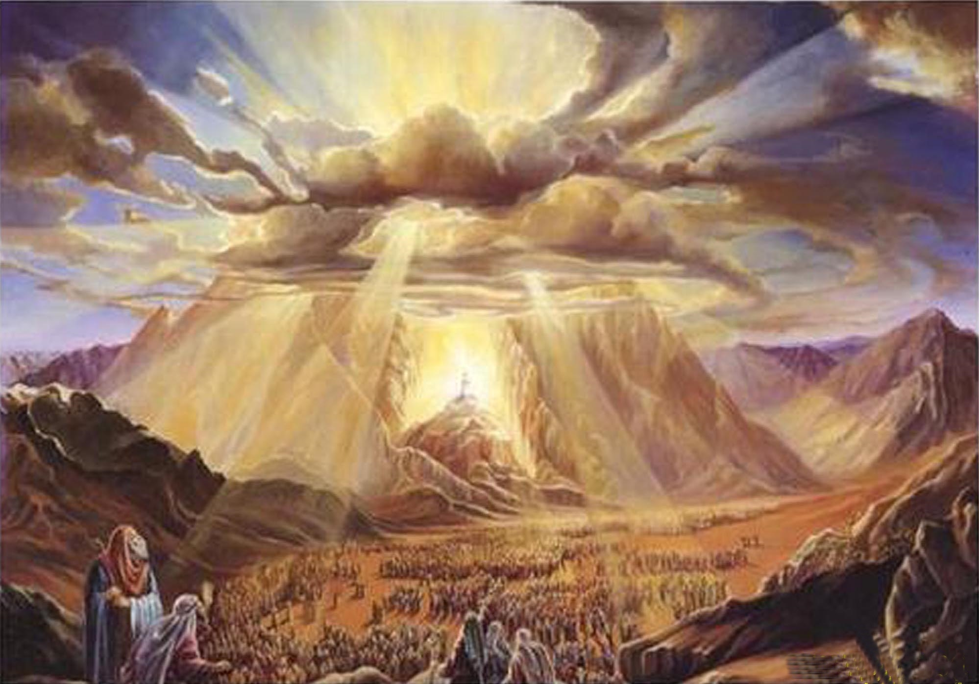
希伯来书第12章
¹⁸ 你们原不是来到那能摸的山；此山有火焰、密云、黑暗、暴风、
¹⁹ 角声与说话的声音。那些听见这声音的，都求不要再向他们说话；
²⁰ 因为他们当不起所命他们的话，说：靠近这山的，即便是走兽，也要用石头打死。
²¹ 所见的极其可怕，甚至摩西说：我甚是恐惧战兢。

Slide 24
希伯来书第12章
²² 你们乃是来到锡安山，永生神的城邑，就是天上的耶路撒冷。那里有千万的天使，
²³ 有名录在天上诸长子之会所共聚的总会，有审判众人的神和被成全之义人的灵魂，
²⁴ 并新约的中保耶稣，以及所灑的血；这血所说的比亚伯的血所说的更美。

Slide 25
希伯来书第12章
²⁵ 你们总要谨慎，不可弃绝那向你们说话的。因为，那些弃绝在地上警戒他们的尚且不能逃罪，何况我们违背那从天上警戒我们的呢？
²⁶ 当时他的声音震动了地，但如今他应许说：再一次我不单要震动地，还要震动天。
²⁷ 这再一次的话，是指明被震动的，就是受造之物都要挪去，使那不被震动的常存。

Slide 26
马太福音第6章
（马太福音第6章）
¹⁹ 不要为自己积攒财宝在地上；地上有虫子咬，能锈坏，也有贼挖窟窿来偷。
²⁰ 只要积攒财宝在天上；天上没有虫子咬，不能锈坏，也没有贼挖窟窿来偷。
²¹ 因为你的财宝在那里，你的心也在那里。

